Slide 1
Потребительская конференция

Slide 2
Анкетирование
24-го ноября школьная организация Совет Старшеклассников под руководством заместителя директора по воспитательной работе Ерёменко Елены Викторовны, с целью улучшения качества питания и обслуживания провели анкетирование, где учащиеся 8-х, 9-х, 10-х и 11-х классов поделились своей оценкой и мнением о нашей столовой.

Slide 3
Содержание анкеты
Анкета состояла из восьми основных, точных и корректных вопросов, где учащийся мог дать оценку по пятибалльной шкале питанию и обслуживанию, а также оставить свои предложения по содержанию меню и устройства столовой.

Slide 4
Первый вопрос
«Оцените, пожалуйста, качество питания / предлагаемой продукции в нашей столовой.
(Оцените по пятибалльной шкале)»

Slide 5
«5»
14
(7%)
«1»
12
(6%)
«2»
23
(11%)
«4»
62
(31%)
«3»
90
(45%)

Slide 6
Второй вопрос
«Оцените, пожалуйста, качество обслуживания в нашей столовой.
(Оцените по пятибалльной шкале)»

Slide 7
«5»
9
(4%)
«1»
21
(10%)
«2»
40
(20%)
«4»
63
(31%)
«3»
69
(34%)

Slide 8
Третий вопрос
Третий вопрос анкеты «Устраивает ли Вас столовая нашей школы?» имел два варианта ответа «Да, всё устраивает» и «Нет, не устраивает», который требовал от себя пояснений.

Slide 9
«Нет»
89
(44%)
«Да»
111
(56%)

Slide 10
Вопрос 3А
Вопрос, требовавший пояснений учащегося, если в предыдущем вопросе был выбран вариант «Нет, не устраивает». Основные недовольствия выдвинутые респондентами:
• Большие очереди;
• Медленное обслуживание;
• Высокие цены

Slide 11
Четвертый вопрос
Предпоследний вопрос анкеты предполагал оставление пожеланий и предпочтений блюд и был сформулирован следующим образом: «Какие блюда Вы хотели бы добавить в меню нашей столовой?»

Slide 12
Вопрос 4А
Вопрос, требовавший пояснений учащегося, если в предыдущем вопросе был выбран вариант «Нет, не устраивает». Основные недовольства выдвинутые респондентами:
• Малое разнообразие меню;
• Покупная продукция;
• Отсутствия разнообразия собственной кондитерской продукции;

Slide 13
Пятый вопрос
Четвертый анкеты «Устраивает ли Вас меню нашей столовой?», как и третий имел два варианта ответа: «Да, устраивает» и «Нет, не устраивает» и также требовал пояснения.

Slide 14
«Нет»
89
(44%)
«Да»
111
(56%)

Slide 15
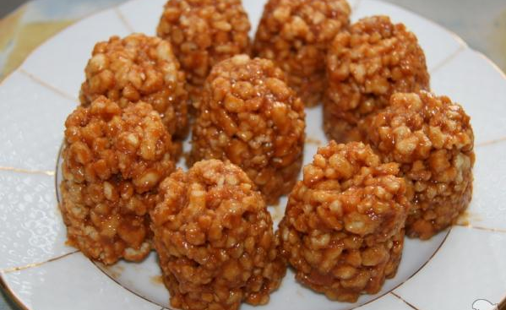
Пожелания по содержанию меню
• Сметанник;
• Эклеры с варенной сгущенкой;
• Муравейник;
• Трубочка с варенной сгущенкой;
• Круассаны с ягодными начинками;
• Паутинка;
• Сосиска в тесте;
• Хачапури;
• Оладьи;
• Березка;

Slide 16
• Сок в ассортименте;
• Морсы;
• Кофе / кофейная машина;
• Какао
• Разнообразие первых блюд (супов);
• Сырники с изюмом;
• Творожная запеканка;
• Пельмени
• Печень куриная;
• Овощное рагу;
• Жаркое по-домашнему;
• Омлет;
• Фруктовый салат;
• Йогурты;
• Плов;
• Фрукты;

Slide 17
Шестой вопрос
В последнем вопросе анкеты учащимся было предложено оставить свои пожелания: «Какие пожелания по качеству и / или обслуживанию нашей столовой Вы хотели бы передать?»

Slide 18
Пожелания и предложения
После обработки анкет были выбрана наиболее важные и повторяющиеся предложения по улучшению качества питания и качества обслуживания, среди которых:
• Добавить второго работника на раздачу;
• Вернуть второй буфет;
• Больше уважения к ученикам и накрывающего персонала;
• Соль, сахар и салфетки на столы;
• Проблема вытяжки (запах еды по школе);
• Расширение ассортимента готовой продукции и добавление новых блюд;

Slide 19
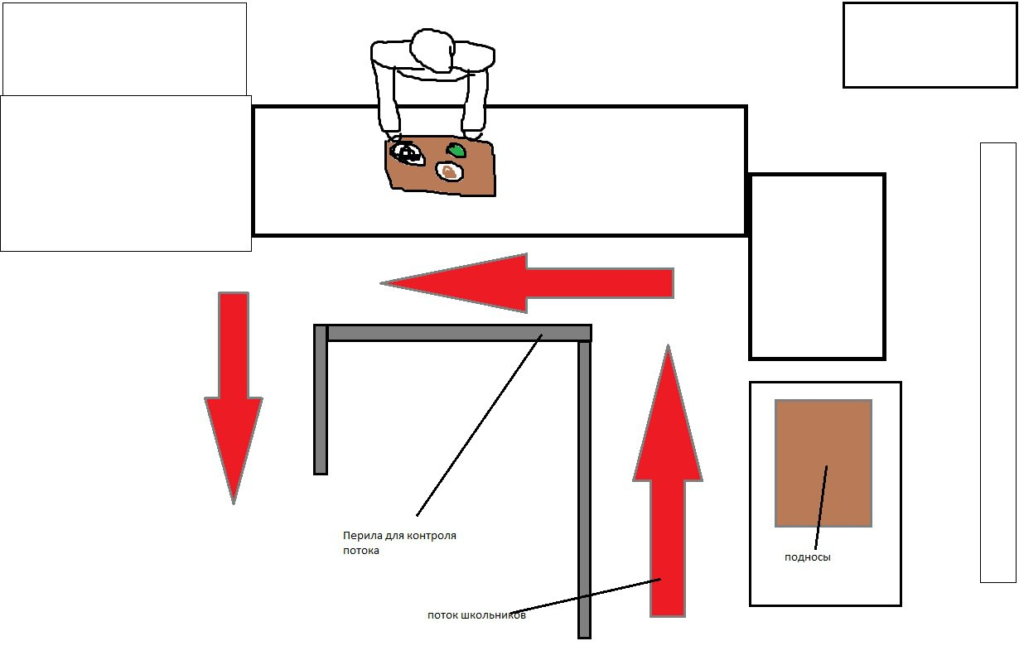
Предложения
Больше всего предложений было связано с уменьшением очереди на переменах. Так, предлагали «очередь по номеркам», продлить раздачу и добавить сотрудников, а ученик 11 класса Кабанов Дима для контроля очереди предложил оборудовать столовую перилами:

Slide 20
Пожелания
Наравне с предложениями, учащиеся показывали, что несмотря на какие-то недочеты они благодарны работникам и сотрудникам столовой выражая искреннюю благодарность и желая столовой процветания!

Slide 21
Спасибо за внимание!
Совет Старшеклассников

